Slide 1


30th June 2023
Studio sul moto di particelle di un gas confinato in una sfera
Niki Balestrieri

Slide 2

TABELLA DEI CONTENUTI
Introduzione
Modello fisico e assunzioni
Risultati
Principali Problematiche

Slide 3
Introduzione

Slide 4
INTRODUZIONE: Definizione del problema
Studio comportamento delle particelle di un fluido in un recipiente sferico
Scopo

Slide 5
INTRODUZIONE: Definizione del problema
Studio comportamento delle particelle di un fluido in un recipiente sferico
Scopo
Analisi
Fenomenologica

Slide 6
INTRODUZIONE: Definizione del problema
Studio comportamento delle particelle di un fluido in un recipiente sferico
Scopo
Analisi
Fenomenologica
Analisi
Grafica

Slide 7
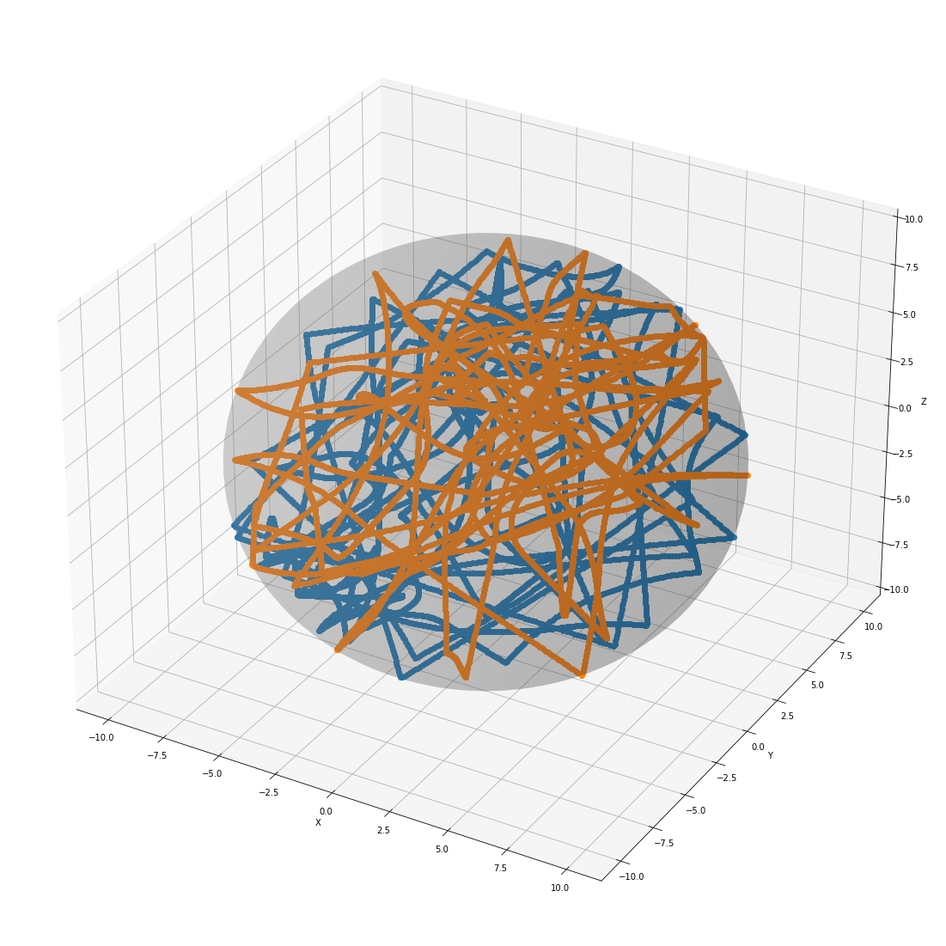
INTRODUZIONE: Caso considerato
Moto due particelle

Slide 8
INTRODUZIONE: Caso considerato
Moto due particelle
Interazione con la parete e tra di loro

Slide 9
INTRODUZIONE: Caso considerato
Moto due particelle
Interazione con la parete e tra di loro
Estendibile a caso N particelle

Slide 10
INTRODUZIONE: Parametri
Diversi Parametri costanti tra cui

Slide 11
INTRODUZIONE: Parametri
Diversi Parametri costanti tra cui
Massa particelle

Slide 12
INTRODUZIONE: Parametri
Diversi Parametri costanti tra cui
Massa particelle
Volume sfera

Slide 13
INTRODUZIONE: Parametri
Diversi Parametri costanti tra cui
Temperatura
Massa particelle
Volume sfera

Slide 14
INTRODUZIONE: Energia e urti
Focalizzazione su energia

Slide 15
INTRODUZIONE: Energia e urti
Focalizzazione su energia
Variazione energia poteniziale
Variazione energia cinetica

Slide 16
INTRODUZIONE: Energia e urti
Focalizzazione su energia
Variazione energia poteniziale
Variazione energia cinetica
Conservazione dell’energia totale del sistema

Slide 17
INTRODUZIONE: Energia e urti
Focalizzazione su energia
Variazione energia poteniziale
Variazione energia cinetica
Conservazione dell’energia totale del sistema
Osservazione urti

Slide 18
INTRODUZIONE: Energia e urti
Focalizzazione su energia
Variazione energia poteniziale
Variazione energia cinetica
Conservazione dell’energia totale del sistema
Osservazione urti
Particella-Particella

Slide 19
INTRODUZIONE: Energia e urti
Focalizzazione su energia
Variazione energia poteniziale
Variazione energia cinetica
Conservazione dell’energia totale del sistema
Osservazione urti
Particella-Particella
Particella-Parete

Slide 20
INTRODUZIONE: Energia e urti
Focalizzazione su energia
Variazione energia poteniziale
Variazione energia cinetica
Conservazione dell’energia totale del sistema
Osservazione urti
Non sovrapposizione masse nello spazio
Particella-Particella
Particella-Parete

Slide 21
INTRODUZIONE: Linguaggio utilizzato
Linguaggio di programmazione

Slide 22

INTRODUZIONE: Linguaggio utilizzato
Linguaggio di programmazione
Python 3

Slide 23
INTRODUZIONE: Linguaggio utilizzato
Linguaggio di programmazione
Python 3
Discretizzazione problema con condizioni iniziali e al contorno

Slide 24
INTRODUZIONE: Linguaggio utilizzato
Linguaggio di programmazione
Python 3
Discretizzazione problema con condizioni iniziali e al contorno
Maggiore interpretazione fisica del modello

Slide 25
Modello fisico e assunzioni

Slide 26
Assunzioni
Sfera volume arbitrario e regolare

Slide 27
Assunzioni
Sfera volume arbitrario e regolare
Gas all’interno a temperatura ambiente e costante

Slide 28
Assunzioni
Sfera volume arbitrario e regolare
Gas all’interno a temperatura ambiente e costante
Gas all’interno a pressione costante

Slide 29
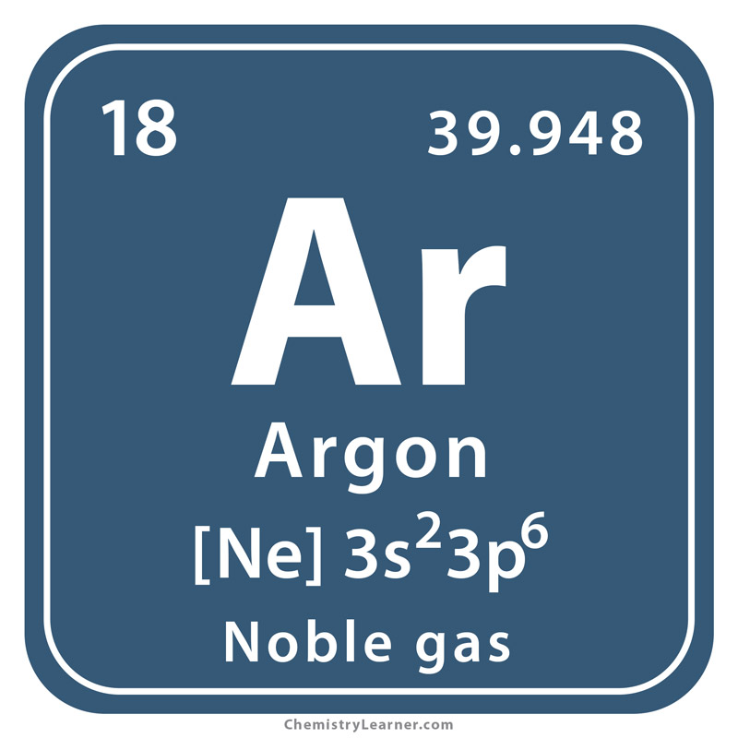
Assunzioni
Sfera volume arbitrario e regolare
Gas all’interno a temperatura ambiente e costante
Gas all’interno a pressione costante
Gas utilizzato : Argon

Slide 30
Assunzioni
Sfera volume arbitrario e regolare
Gas all’interno a temperatura ambiente e costante
Gas all’interno a pressione costante
Gas utilizzato : Argon
Massa conosciuta

Slide 31
Assunzioni
Sfera volume arbitrario e regolare
Gas all’interno a temperatura ambiente e costante
Gas all’interno a pressione costante
Gas utilizzato : Argon
Gas nobile
Massa conosciuta

Slide 32
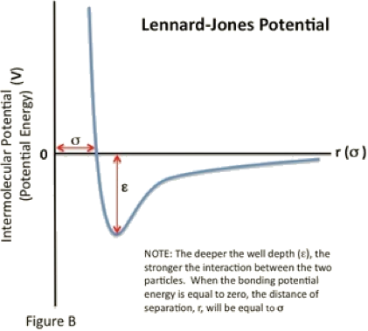
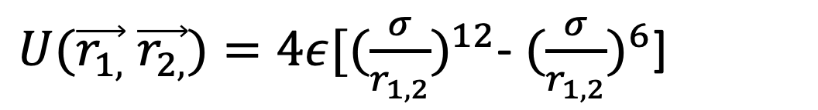
Modello: Potenziale Lennard-Jones
$U(\vec{r_{1,}}$ $\vec{r_{2,}})=4ε[{(\frac{σ}{r_{1,2}})}^{12}$- ${(\frac{σ}{r_{1,2}})}^{6}$]

Slide 33
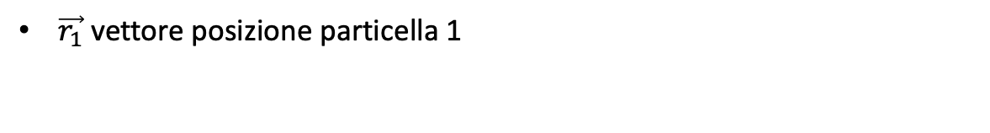
Modello: Potenziale Lennard-Jones
$U(\vec{r_{1,}}$ $\vec{r_{2,}})=4ε[{(\frac{σ}{r_{1,2}})}^{12}$- ${(\frac{σ}{r_{1,2}})}^{6}$]
$\vec{r_{1}}$ vettore posizione particella 1

Slide 34
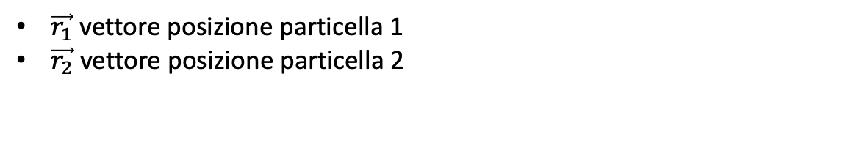
Modello: Potenziale Lennard-Jones
$U(\vec{r_{1,}}$ $\vec{r_{2,}})=4ε[{(\frac{σ}{r_{1,2}})}^{12}$- ${(\frac{σ}{r_{1,2}})}^{6}$]
$\vec{r_{1}}$ vettore posizione particella 1
$\vec{r_{2}}$ vettore posizione particella 2

Slide 35
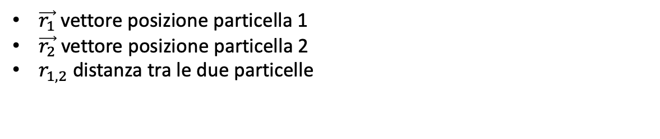
Modello: Potenziale Lennard-Jones
$U(\vec{r_{1,}}$ $\vec{r_{2,}})=4ε[{(\frac{σ}{r_{1,2}})}^{12}$- ${(\frac{σ}{r_{1,2}})}^{6}$]
$\vec{r_{1}}$ vettore posizione particella 1
$\vec{r_{2}}$ vettore posizione particella 2
$r_{1,2}$ distanza tra le due particelle

Slide 36
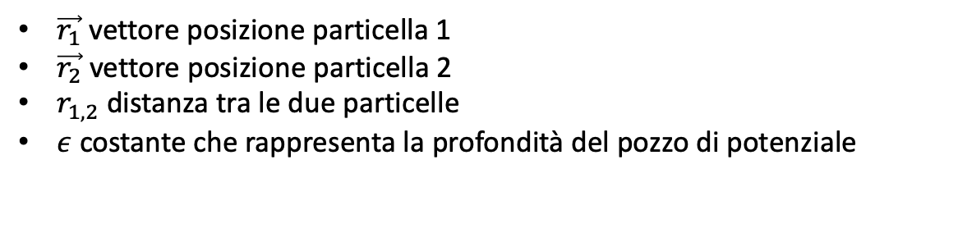
Modello: Potenziale Lennard-Jones
$U(\vec{r_{1,}}$ $\vec{r_{2,}})=4ε[{(\frac{σ}{r_{1,2}})}^{12}$- ${(\frac{σ}{r_{1,2}})}^{6}$]
$\vec{r_{1}}$ vettore posizione particella 1
$\vec{r_{2}}$ vettore posizione particella 2
$r_{1,2}$ distanza tra le due particelle
$ε$ costante che rappresenta la profondità del pozzo di potenziale

Slide 37
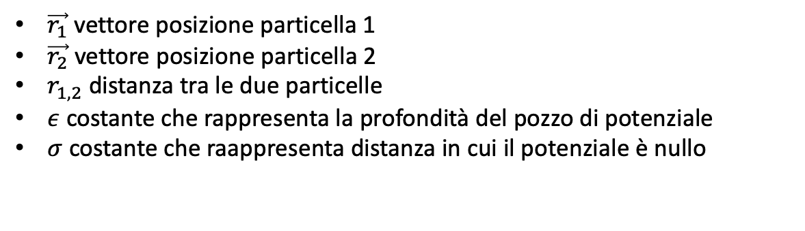
Modello: Potenziale Lennard-Jones
$U(\vec{r_{1,}}$ $\vec{r_{2,}})=4ε[{(\frac{σ}{r_{1,2}})}^{12}$- ${(\frac{σ}{r_{1,2}})}^{6}$]
$\vec{r_{1}}$ vettore posizione particella 1
$\vec{r_{2}}$ vettore posizione particella 2
$r_{1,2}$ distanza tra le due particelle
$ε$ costante che rappresenta la profondità del pozzo di potenziale
$σ$ costante che raappresenta distanza in cui il potenziale è nullo

Slide 38
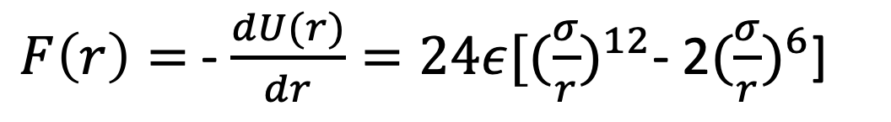
Modello: Forza Lennard-Jones
$F\left(r\right)=$ - $\frac{dU(r)}{dr}=24ε[{(\frac{σ}{r})}^{12}$- 2${(\frac{σ}{r})}^{6}$]

Slide 39
Modello: Forza Lennard-Jones
$F\left(r\right)=$ - $\frac{dU(r)}{dr}=24ε[{(\frac{σ}{r})}^{12}$- 2${(\frac{σ}{r})}^{6}$]
Forza è la derivata del potenziale rispetto alla posizione

Slide 40
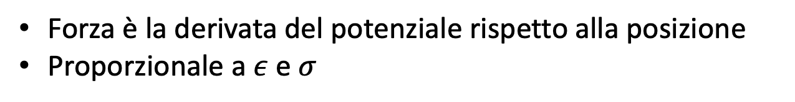
Modello: Forza Lennard-Jones
$F\left(r\right)=$ - $\frac{dU(r)}{dr}=24ε[{(\frac{σ}{r})}^{12}$- 2${(\frac{σ}{r})}^{6}$]
Forza è la derivata del potenziale rispetto alla posizione
Proporzionale a $ε$ e $σ$

Slide 41
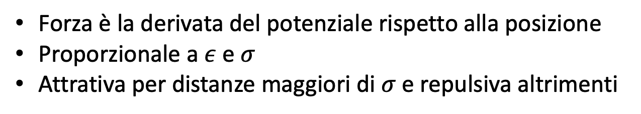
Modello: Forza Lennard-Jones
$F\left(r\right)=$ - $\frac{dU(r)}{dr}=24ε[{(\frac{σ}{r})}^{12}$- 2${(\frac{σ}{r})}^{6}$]
Forza è la derivata del potenziale rispetto alla posizione
Proporzionale a $ε$ e $σ$
Attrativa per distanze maggiori di $σ$ e repulsiva altrimenti

Slide 42
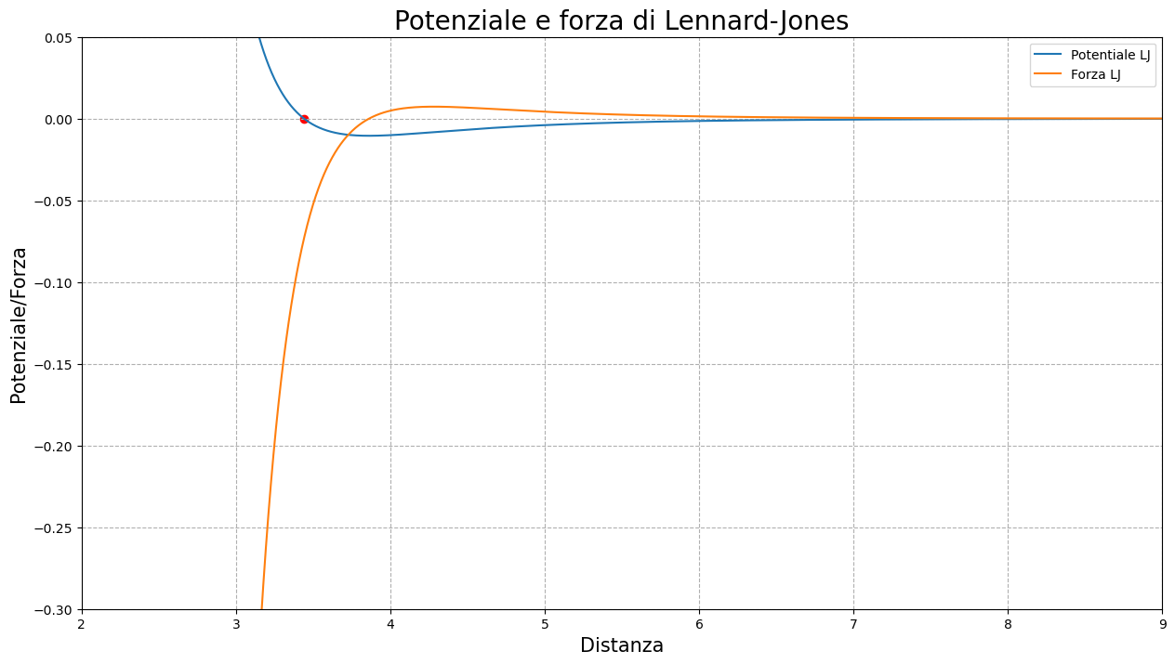
Modello: Potenziale Lennard-Jones vs Forza

Slide 43
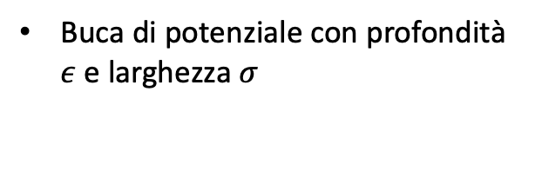
Modello: Potenziale Lennard-Jones vs Forza
Buca di potenziale con profondità $ε$e larghezza $σ$

Slide 44
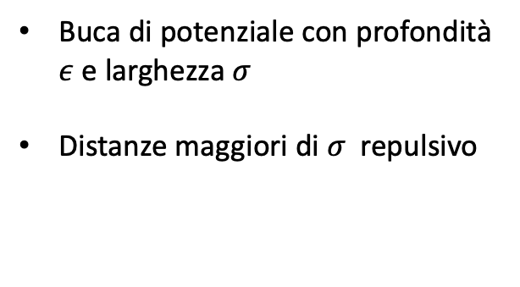
Modello: Potenziale Lennard-Jones vs Forza
Buca di potenziale con profondità $ε$e larghezza $σ$
Distanze maggiori di $σ$repulsivo

Slide 45
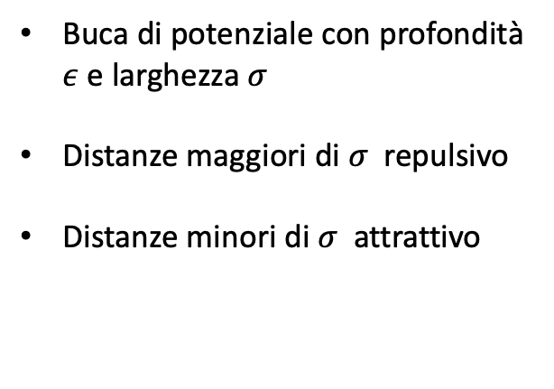
Modello: Potenziale Lennard-Jones vs Forza
Buca di potenziale con profondità $ε$e larghezza $σ$
Distanze maggiori di $σ$repulsivo
Distanze minori di $σ$ attrattivo

Slide 46
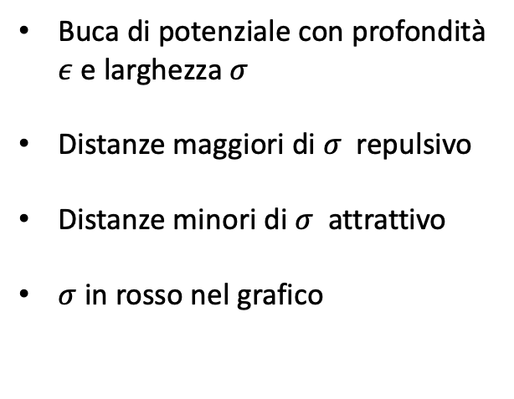
Modello: Potenziale Lennard-Jones vs Forza
Buca di potenziale con profondità $ε$e larghezza $σ$
Distanze maggiori di $σ$repulsivo
Distanze minori di $σ$ attrattivo
$σ$ in rosso nel grafico

Slide 47
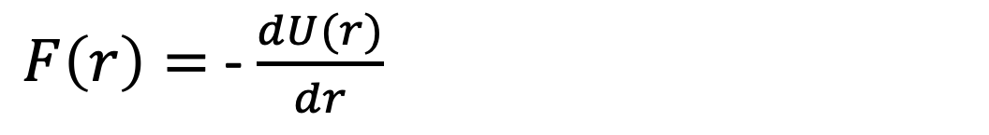
Modello: Utilità Potenziale L-J
$F\left(r\right)=$ - $\frac{dU(r)}{dr}$

Slide 48
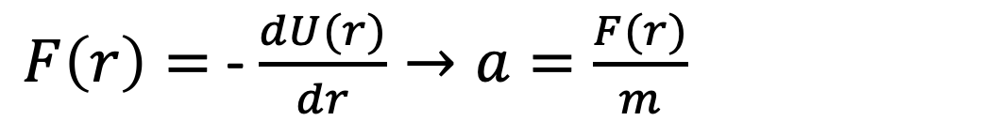
Modello: Utilità Potenziale L-J
$F\left(r\right)=$ - $\frac{dU(r)}{dr}→a=\frac{F(r)}{m}$

Slide 49
Modello: Utilità Potenziale L-J
$F\left(r\right)=$ - $\frac{dU(r)}{dr}→a=\frac{F(r)}{m}$
Calcolo accelerazione tramite legge del moto di Newton

Slide 50
Modello: Utilità Potenziale L-J
$F\left(r\right)=$ - $\frac{dU(r)}{dr}→a=\frac{F(r)}{m}$
Calcolo accelerazione tramite legge del moto di Newton
Accelerazione uno dei parametri di interesse nella definizione del moto delle particelle assieme avelocità e posizione

Slide 51
Modello: Utilità Potenziale L-J
$F\left(r\right)=$ - $\frac{dU(r)}{dr}→a=\frac{F(r)}{m}$
Calcolo accelerazione tramite legge del moto di Newton
Accelerazione uno dei parametri di interesse nella definizione del moto delle particelle assieme avelocità e posizione
Necessario imporre condizioni iniziali

Slide 52
Modello: Utilità Potenziale L-J
$F\left(r\right)=$ - $\frac{dU(r)}{dr}→a=\frac{F(r)}{m}$
Calcolo accelerazione tramite legge del moto di Newton
Accelerazione uno dei parametri di interesse nella definizione del moto delle particelle assieme avelocità e posizione
Necessario imporre condizioni iniziali
Cosi da poterle calcolare step dopo e step ed ottenere le dinamiche complessive del moto

Slide 53
Modello: Algoritmo
Imporre le condizioni iniziali

Slide 54
Modello: Algoritmo
Imporre le condizioni iniziali
Inizializzare le posizioni $\left(x,y,z\right)$e le velocità ${(v}_{x},v_{y},v_{z})$ delle particelle

Slide 55
Modello: Algoritmo
Imporre le condizioni iniziali
Inizializzare le posizioni $\left(x,y,z\right)$e le velocità ${(v}_{x},v_{y},v_{z})$ delle particelle
Calcolare le forze iniziali delle particelle tramite Lennard-Jones

Slide 56
Modello: Algoritmo
Imporre le condizioni iniziali
Inizializzare le posizioni $\left(x,y,z\right)$e le velocità ${(v}_{x},v_{y},v_{z})$ delle particelle
Calcorate le forze iniziali delle particelle tramite Lennard-Jones
Riaggiornare posizione particelle

Slide 57
Modello: Algoritmo
Imporre le condizioni iniziali
Inizializzare le posizioni $\left(x,y,z\right)$e le velocità ${(v}_{x},v_{y},v_{z})$ delle particelle
Calcolare le forze iniziali delle particelle tramite Lennard-Jones
Riaggiornare posizione particelle
Salvare le vecchie forze e calcolare le nuove su tutte le particelle con le posizioni aggiornate

Slide 58
Modello: Algoritmo
Imporre le condizioni iniziali
Inizializzare le posizioni $\left(x,y,z\right)$e le velocità ${(v}_{x},v_{y},v_{z})$ delle particelle
Calcolare le forze iniziali delle particelle tramite Lennard-Jones
Riaggiornare posizione particelle
Salvare le vecchie forze e calcolare le nuove su tutte le particelle con le posizioni aggiornate
Aggiornare le velocità di tutte le particelle sfruttando vecchie e nuove forze tramite una media

Slide 59
Modello: Algoritmo – Posizione Iniziale
Inserire particelle in maniera casuale nella sfera

Slide 60
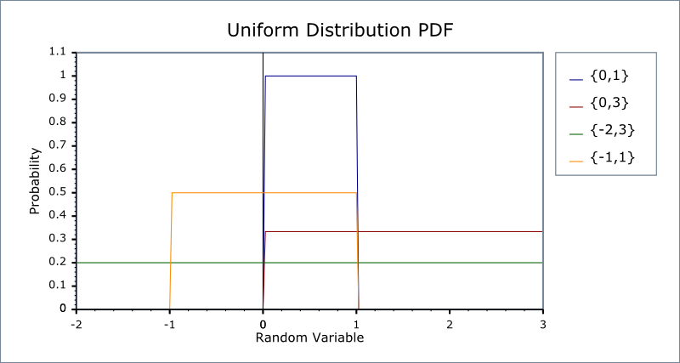
Modello: Algoritmo – Posizione Iniziale
Inserire particelle in maniera casuale nella sfera
Utilizzo di distribuzione uniforme in una griglia tra -r e +r

Slide 61
Modello: Algoritmo – Posizione Iniziale
Inserire particelle in maniera casuale nella sfera
Utilizzo di distribuzione uniforme in una griglia tra -r e +r
Controllo su $σ$per evitare eccesiva vicinanza tra le particelle

Slide 62
Modello: Algoritmo – Posizione Iniziale
Inserire particelle in maniera casuale nella sfera
Utilizzo di distribuzione uniforme in una griglia tra -r e +r
Controllo su $σ$per evitare eccesiva vicinanza tra le particelle
Verifica non sovrapposizione tra particelle

Slide 63
Modello: Algoritmo – Posizione Iniziale
Inserire particelle in maniera casuale nella sfera
Utilizzo di distribuzione uniforme in una griglia tra -r e +r
Controllo su $σ$per evitare eccesiva vicinanza tra le particelle
Verifica non sovrapposizione tra particelle
Utilizzo coordinate cartesiane e non sferiche per omogeneità negli algoritmi
Se si utilizassero quelle sferiche si perderebbe utilizzo delle formule del moto di Netwon in quanto non si potrebbe più usare moto rettilineo uniforma ma bisognerebbe usarne uno rettilineo e due circolari

Slide 64
Modello: Algoritmo – Velocità Iniziale
Velocià non può essere nulla, in natura non troverò mai particelle ferme

Slide 65
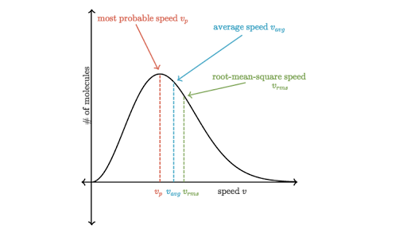

Modello: Algoritmo – Velocità Iniziale
Velocià non può essere nulla, in natura non troverò mai particelle ferme
Utilizzo distribuzione Maxwell-Boltzmann
$$f\left(v\right)=({\frac{m}{2πk_{B}T})}^{\frac{3}{2}}4π{ v}^{2}e^{−\frac{mv^{2}}{2k_{B}T}}$$

Slide 66
Modello: Algoritmo – Velocità Iniziale
Velocià non può essere nulla, in natura non troverò mai particelle ferme
Utilizzo distribuzione Maxwell-Boltzmann
Distribuzione velocità particelle in un gas ideale ad una certa temperatura (ambiente in questo caso)
$$f\left(v\right)=({\frac{m}{2πk_{B}T})}^{\frac{3}{2}}4π{ v}^{2}e^{−\frac{mv^{2}}{2k_{B}T}}$$

Slide 67
Modello: Algoritmo – Accelerazione Iniziale
Accelerazione iniziale nulla
Calcolata poi con forza Lennard-Jones
Non impongo accelerazioni iniziali tutte uguali poiché prima energia calcolata non avrà valore corretto
Infatti nello step successivo ricacolcolo ’accelerazionetenendo conto delle interazioni tra le varie particelle avendo queste cambiato posizione
È bene ricordare che l’accelerazione dipenda dalle reciproche posizioni tra le particelle

Slide 68
Modello: Algoritmo – Accelerazione Iniziale
Accelerazione iniziale nulla

Slide 69
Modello: Algoritmo – Accelerazione Iniziale
Accelerazione iniziale nulla
Calcolata poi con forza Lennard-Jones

Slide 70
Modello: Algoritmo – Accelerazione Iniziale
Accelerazione iniziale nulla
Calcolata poi con forza Lennard-Jones
Non impongo accelerazioni iniziali tutte uguali poiché prima energia calcolata non avrà valore corretto

Slide 71
Modello: Algoritmo – Accelerazione Iniziale
Accelerazione iniziale nulla
Calcolata poi con forza Lennard-Jones
Non impongo accelerazioni iniziali tutte uguali poiché prima energia calcolata non avrà valore corretto
Infatti nello step successivo ricacolcolo ’accelerazionetenendo conto delle interazioni tra le varie particelle avendo queste cambiato posizione

Slide 72
Modello: Algoritmo – Accelerazione Iniziale
Accelerazione iniziale nulla
Calcolata poi con forza Lennard-Jones
Non impongo accelerazioni iniziali tutte uguali poiché prima energia calcolata non avrà valore corretto
Infatti nello step successivo ricacolcolo ’accelerazionetenendo conto delle interazioni tra le varie particelle avendo queste cambiato posizione
È bene ricordare che l’accelerazione dipenda dalle reciproche posizioni tra le particelle

Slide 73
Risultati

Slide 74
Risultati: Algoritmo – Energia
Ogni step energia cinetica, potenziale e totale del sistema vengono salvate

Slide 75
Risultati: Algoritmo – Energia
Ogni step energia cinetica, potenziale e totale del sistema vengono salvate
Energia si deve conservare per questo considerati urti elastici

Slide 76
Risultati: Algoritmo – Energia
Ogni step energia cinetica, potenziale e totale del sistema vengono salvate
Energia si deve conservare per questo considerati urti elastici
Tramite energia calcolate nuove posizioni che dipendono da accelerazione e velocità

Slide 77
Risultati: Algoritmo – Energia
Ogni step energia cinetica, potenziale e totale del sistema vengono salvate
Energia si deve conservare per questo considerati urti elastici
Tramite energia calcolate nuove posizioni che dipendono da accelerazione e velocità
Ma accelerazione dipende a sua volta dalla posizione reciproca di tutte le particelle (poiché data da potenziale L-J)

Slide 78

Risultati: Algoritmo – Energia
Ogni step energia cinetica, potenziale e totale del sistema vengono salvate
Energia si deve conservare per questo considerati urti elastici
Tramite energia calcolate nuove posizioni che dipendono da accelerazione e velocità
Ma accelerazione dipende a sua volta dalla posizione reciproca di tutte le particelle (poiché data da potenziale L-J)
Velocità dipende da costanti $m,T,K_{B}$ ma viene riaggiornata al nuovo timestep tramite Legge newton
$$v_{new}=v+at$$

Slide 79
Risultati: Discretizzazione di Verlet
Algoritmo di Verlet metodo numerico per integrare equazioni del moto

Slide 80
Risultati: Discretizzazione di Verlet
Algoritmo di Verlet metodo numerico per integrare equazioni del moto
Intervallo di tempo diviso in passi discretti di ampiezza dt

Slide 81
Risultati: Discretizzazione di Verlet
Algoritmo di Verlet metodo numerico per integrare equazioni del moto
Intervallo di tempo diviso in passi discretti di ampiezza dt
Utilizzo posizione, velocità e accelerazione delle particelle in un dato istante per calcolo delle stesse quantità in un istante successivo

Slide 82
Risultati: Discretizzazione di Verlet
Algoritmo di Verlet metodo numerico per integrare equazioni del moto
Intervallo di tempo diviso in passi discretti di ampiezza dt
Utilizzo posizione, velocità e accelerazione delle particelle in un dato istante per calcolo delle stesse quantità in un istante successivo
Per avere una discretizzazione che attenui l’errore, minori saranno I dt più accurato sara modello e più facile che l’energia conservata in maniera adeguata.

Slide 83
Risultati: Discretizzazione di Verlet
Algoritmo di Verlet metodo numerico per integrare equazioni del moto
Intervallo di tempo diviso in passi discretti di ampiezza dt
Utilizzo posizione, velocità e accelerazione delle particelle in un dato istante per calcolo delle stesse quantità in un istante successivo
Per avere una discretizzazione che attenui l’errore, minori saranno I dt più accurato sara modello e più facile che l’energia conservata in maniera adeguata.
Con le nuove quantità faccio ad ogni step un controllo dell’energia , assicurandomi che quella totale sia conservata e che le particelle non escano dal bordo della sfera.

Slide 84
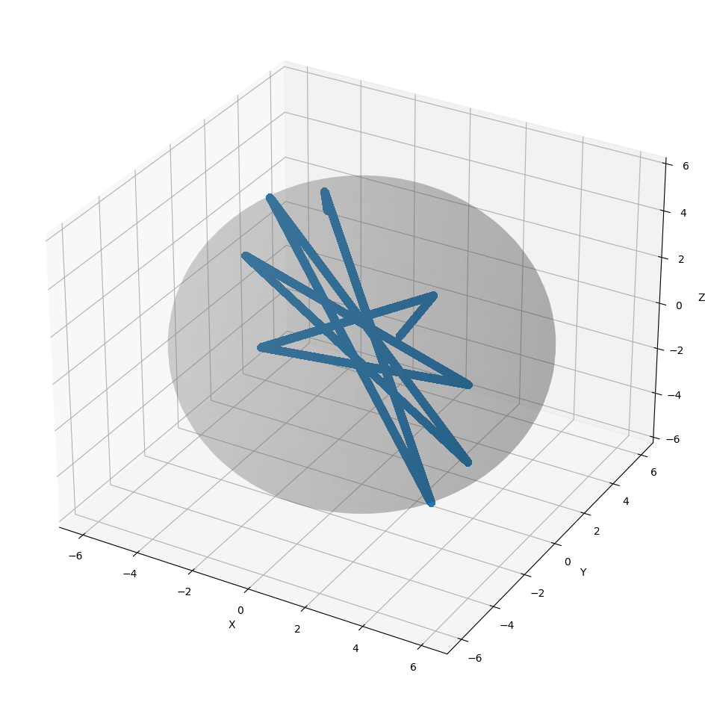
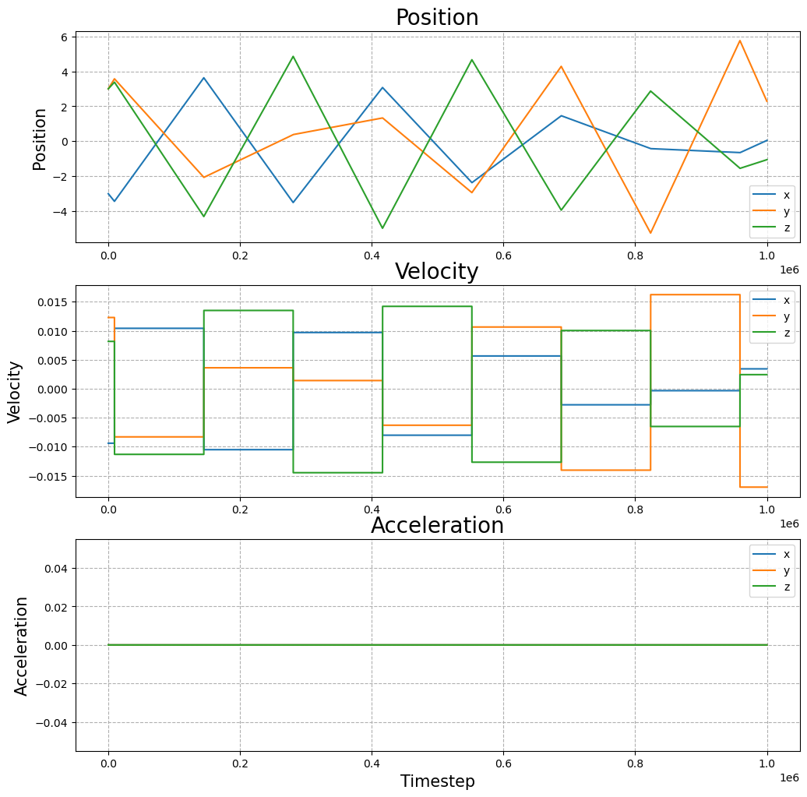
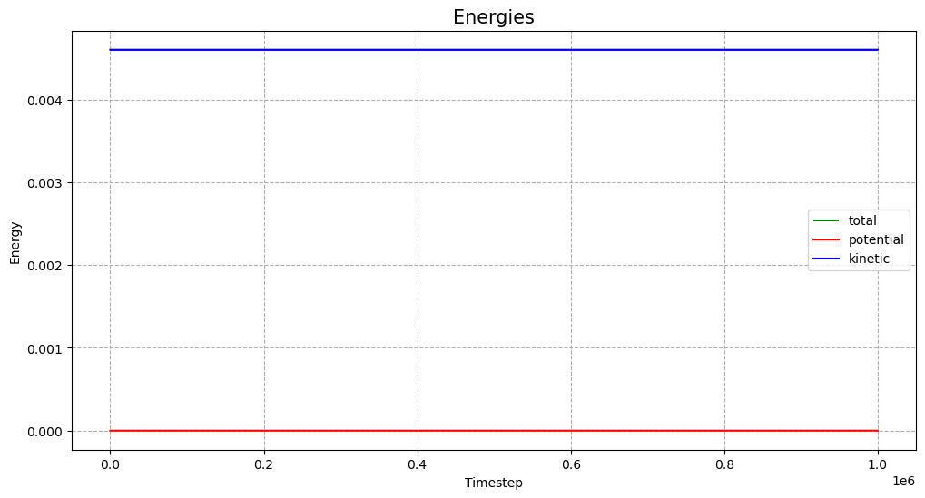
Risultati: Singola particella

Slide 85
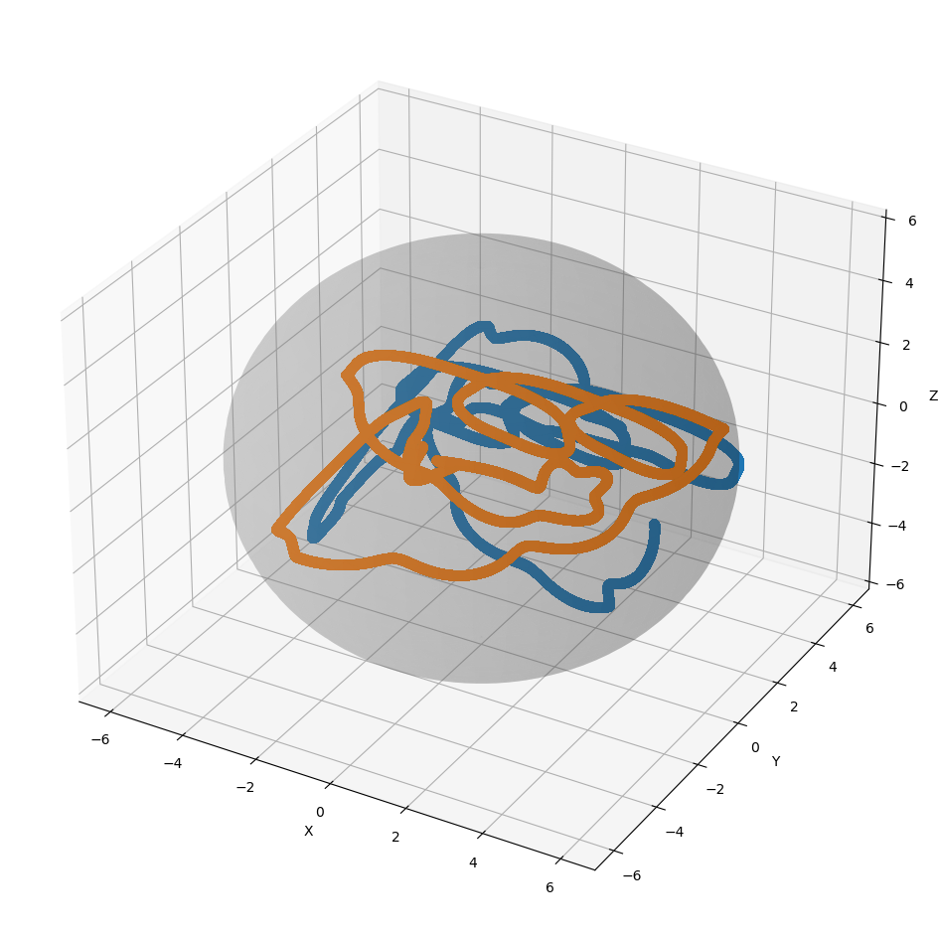
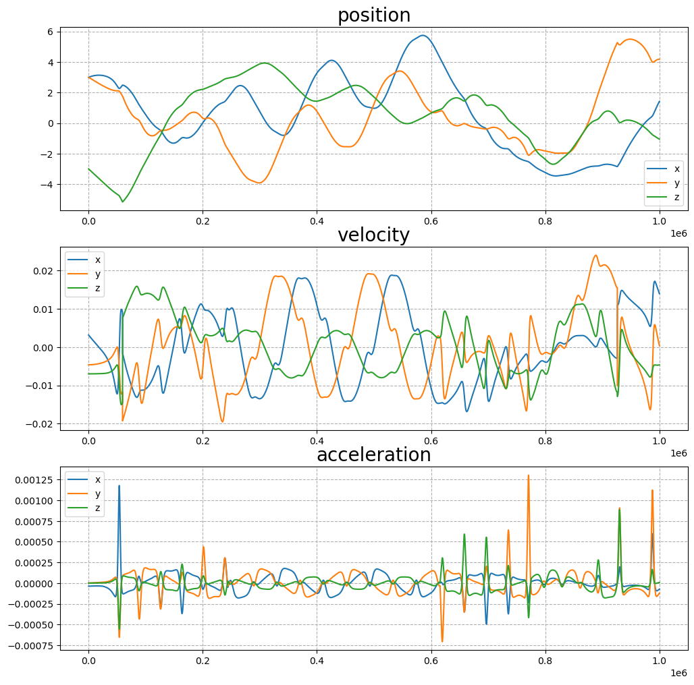
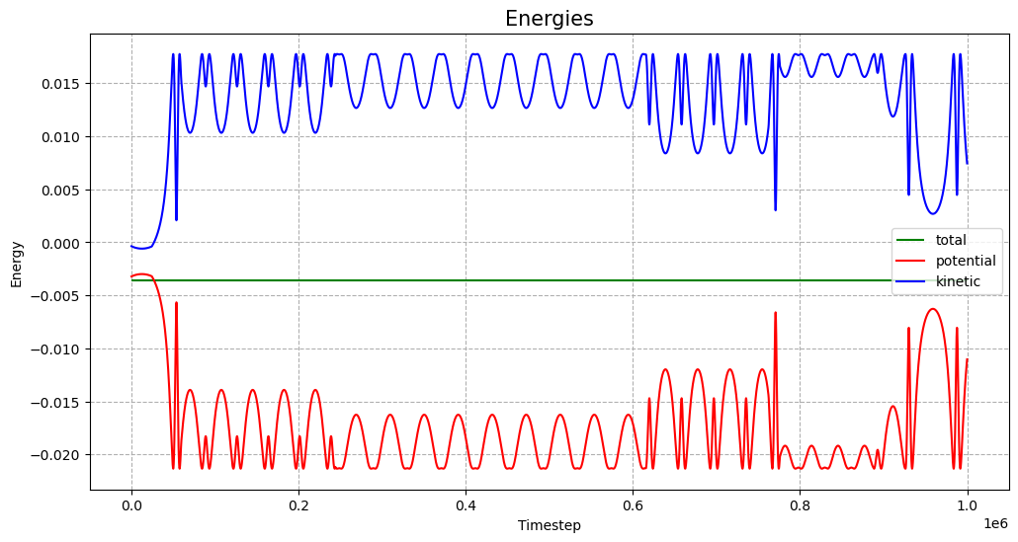
Risultati: Due particelle

Slide 86
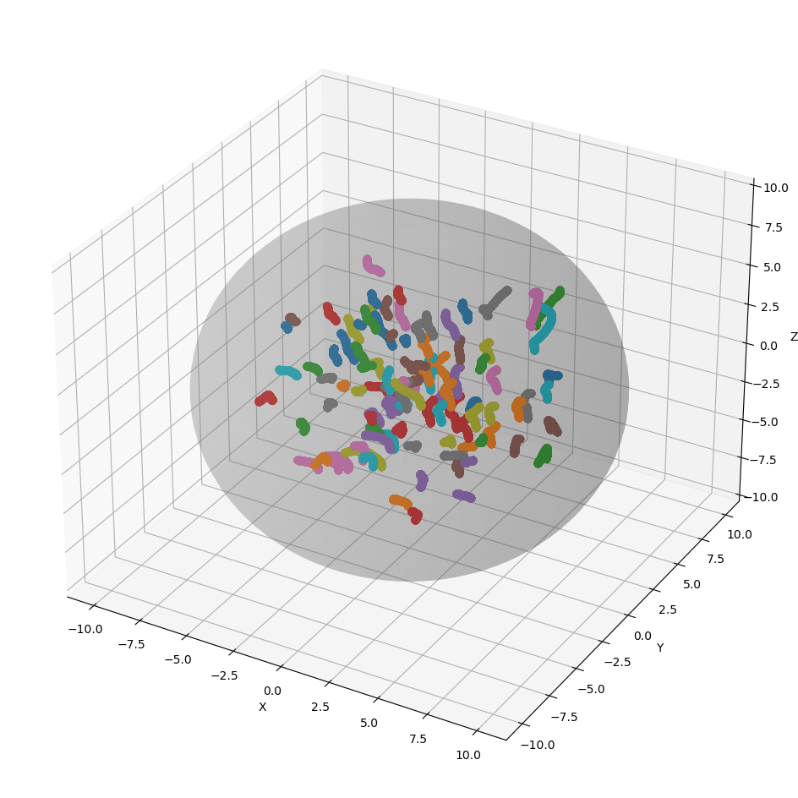
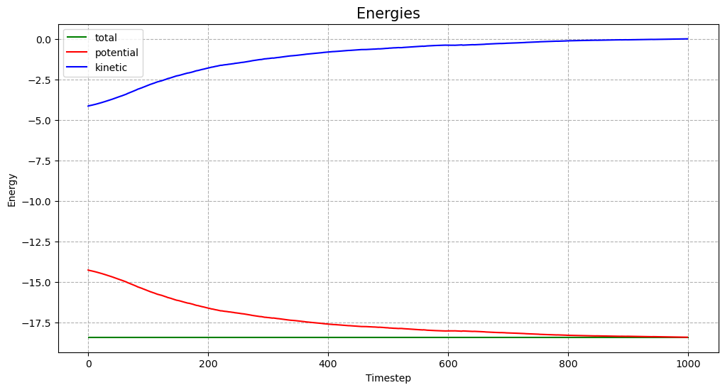
Risultati: 100 particelle

Slide 87
Problematiche

Slide 88
Problematiche
Interazioni tra particella e bordo con quale entra in contatto
Condizioni al contorno ( non sovrapposizione delle particelle)
Particelle non devono uscire da bordo sferico

Slide 89
Problematiche: Bordo Sferico
Volontà che particella rimbalzi per urto elastico con conseguente conservazione dell’energia
Non ho contenitore cubico quindi parametri rimbalzo più complessi
Se avessi scatola scomporrei vettore e cambierei solamente componente perpendicolare alla superficie ottenendo vettore rimbalzo
Con superficie sferica vettore viene scomposto lungo il piano e lungo la normale, cambiando il segno del vettore perpendicolare alla parete per poi ricomporre il vettore in coordinate sferiche
Velocità si conserva, cambia solo segno!

Slide 90
Problematiche: Confini del bordo
Per evitare che le particelle escano dal contenitore , a ogni step bisogna effettuare il controllo dopo il salto!

Slide 91
Grazie dell’attenzione

